Slide 1
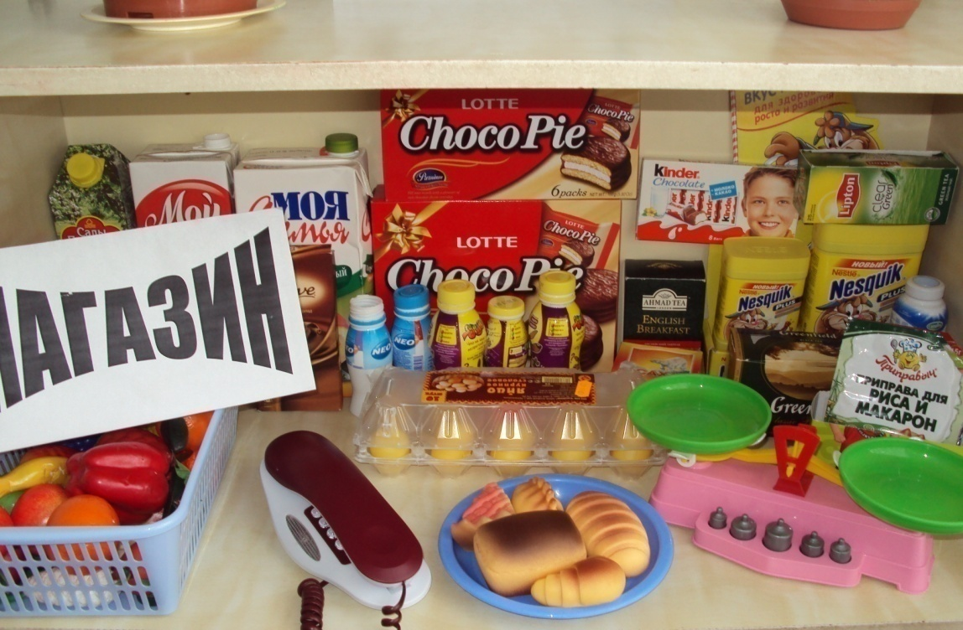
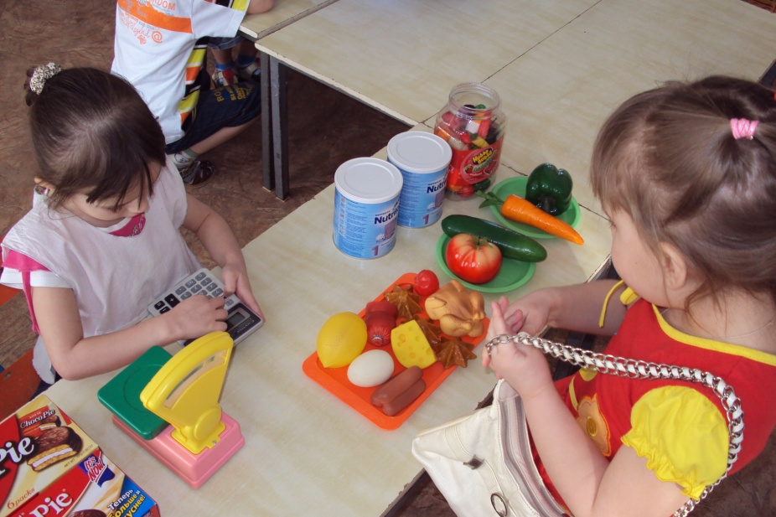
Проект сюжетно – ролевой игры
«Магазин подарков»

Slide 2
Автор
Симахина Наталья Сергеевна воспитатель МДОУ ЦРР - д/с №32 г. Яровое, Алтайский край
2010 г.

Slide 3
Цель
Совместный поиск решения задач проекта практическим путём.

Slide 4
Задачи
учить детей менять игровое поведение в процессе игры;
активизировать в речи названия профессий (продавец, кассир, шофер) и атрибутов (для магазина);
совершенствовать содержание игры путем обогащения опыта, творческие способности, воображение, фантазию;
воспитывать умение играть дружно, при необходимости взять на себя другую роль, умение вести себя в соответствии с правилами.

Slide 5
Актуальность
Современные дошкольники проводят слишком много времени у телевизора и компьютера, лучше знакомы с жизнью и отношениями иностранных героев фильмов и компьютерных игр, чем окружающий их реальный мир. Игра должна возникать из условий жизни ребенка и отражать, воспроизводить эти условия.
Для того, чтобы скорректировать создавшуюся ситуацию, мы считаем, что правильно начать работу с реализации знакомой игры посредством проекта «Магазин подарков». Обычная по содержанию, но требующая умения вживаться в ту или иную роль игра, дает возможность развивать творческие способности детей, их фантазию, развивать сюжет.

Slide 6
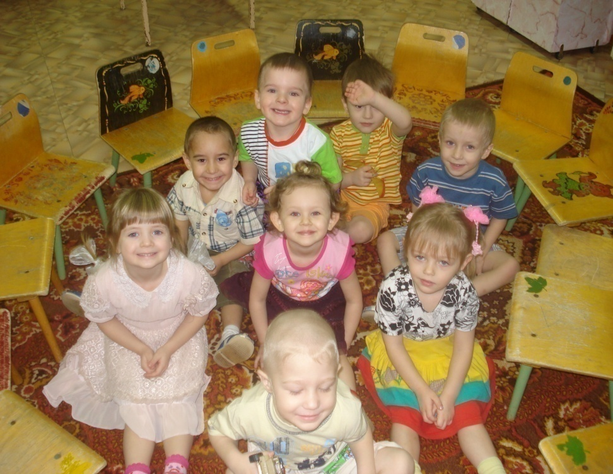
Участники проекта
Дети
Родители
Воспитатель
Группа № 4
Симахина Наталья Сергеевна

Slide 7
Ожидаемые результаты
будут сформированы умения распределять роли при незначительной помощи воспитателя, при необходимости взять на себя другую роль
будут развиты умения самостоятельно разворачивать
сюжетно – ролевую игру
в микрогруппе детей
будут сформированы умения детей играть дружно, не вступая в конфликты
рост профессионального мастерства
будет развито умения выступать в роли партнера на протяжении игры
будут сформированы умения самостоятельно сооружать игровые пространства

Slide 8
План реализации:
выявление проблемы
организационная работа
работа с родителями
составление перспективного планирования
анализ игровой деятельности

Slide 9
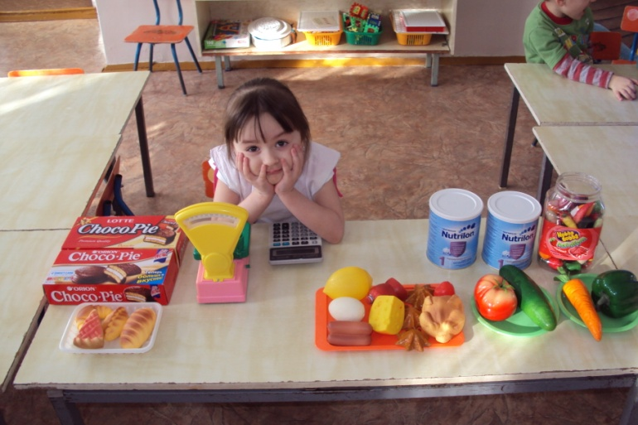
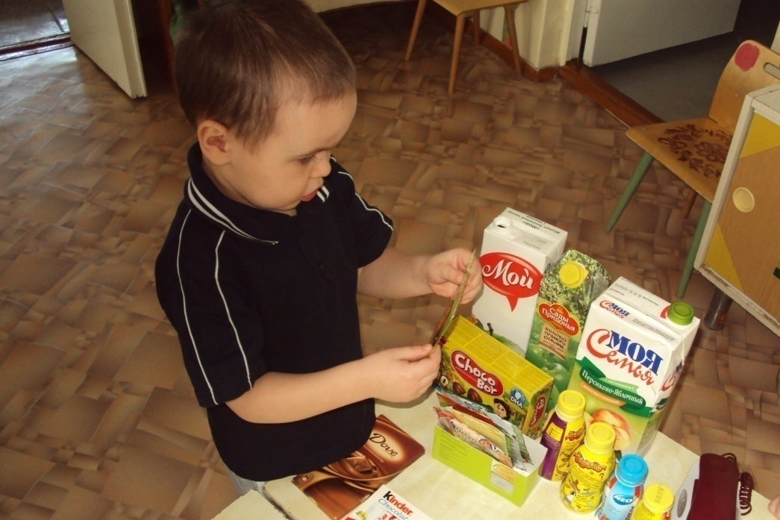
Вам продам любой товар,
Упакую целлофан.
О товаре расскажу,
Что купить Вам, предложу!

Slide 10
Спасибо за внимание!

